Slide 1
LỊCH SỬ 5
ÔN TẬP: CHÍN NĂM KHÁNG CHIẾN
BẢO VỆ ĐỘC LẬP DÂN TỘC (1945-1954)
*

Slide 2
LỊCH SỬ 5
ÔN TẬP: CHÍN NĂM KHÁNG CHIẾN
BẢO VỆ ĐỘC LẬP DÂN TỘC (1945-1954)
*

Slide 3
MỤC TIÊU
- Biết sau cách mạng tháng Tám nhân dân ta phải đương đầu với ba thứ giặc"giặc đói", "giặc dốt", giặc ngoại xâm".
-Thống kê những sự kiện lịch sử tiêu biểu nhất trong chín năm kháng chiến chống thực dân Pháp xâm lược.

Slide 4
Lịch sử
Ôn tập
Chín năm kháng chiến bảo vệ độc lập dân tộc ( 1945 – 1954 )
Trò chơi
Ai nhanh - Ai đúng

Slide 5
Tình thế hiểm nghèo của nước ta sau
Cách mạng tháng 8 thường được
diễn tả bằng cụm từ nào dưới đây ?
Câu 1
Nghìn cân treo sợi tóc
A
Cực kì nguy hiểm
B
Rất nguy hiểm
C
Vô cùng khốn khổ
D

Slide 6
Sau Cách mạng tháng Tám nhân dân ta phải
đương đầu với ba loại giặc nào sau đây?
Câu 2
Giặc dốt, giặc đói.
A
Giặc hỏa, giặc dốt, giặc đói.
B
Giặc dốt, giặc đói, giặc giã.
C
Giặc dốt, giặc đói, giặc ngoại xâm.
D

Slide 7
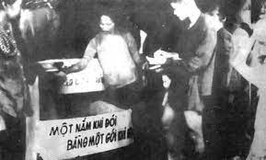
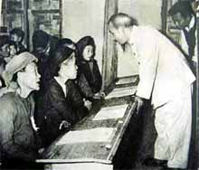
Giặc dốt, giặc đói, giặc ngoại xâm.
Hồ Chủ tịch thăm lớp bình dân học vụ

Slide 8
“Chín năm làm một Điện Biên
Nên vành hoa đỏ, nên thiên sử vàng.”
Em hãy cho biết: chín năm đó được bắt đầu
và kết thúc vào thời gian nào ?
Câu 3
1955 - 1964
A
1930 - 1939
b
1945 - 1954
c
1954 - 1963
d

Slide 9
Bảng thống kê các sự kiện, nhân vật lịch sử tiêu biểu trong giai đoạn 1945-1954
Thời gian | Sự kiện, nhân vật lịch sử tiêu biểu
Cuối năm 1945 - 1946
Ngày 19/12/1946
Ngày 20/12/1946
Từ ngày 20/12/ 1946 đến tháng 2/ 1947
Thu - đông 1947
Thu - đông 1950
Tháng 2/ 1951
Ngày 1/ 5/1951
Ngày 7/5/1954

Slide 10
Bảng thống kê các sự kiện, nhân vật lịch sử tiêu biểu trong giai đoạn 1945-1954
Thời gian | Sự kiện, nhân vật lịch sử tiêu biểu
Cuối năm 1945 - 1946
Ngày 19/12/1946
Ngày 20/12/1946
Từ ngày 20/12/ 1946 đến tháng 2/ 1947
Thu - đông 1947
Thu - đông 1950
Tháng 2/ 1951
Ngày 1/ 5/1951
Ngày 7/5/1954
Nhân dân ta từng bước đẩy lùi “giặc đói, giặc dốt”
Trung ương Đảng và Chính phủ phát động toàn quốc kháng chiến
Đài tiếng nói Việt Nam phát lời kêu gọi toàn quốc kháng chiến của Bác Hồ.
Cả nước đồng loạt nổ súng chiến đấu, tiêu biểu là cuộc chiến đấu của nhân dân Hà Nội với tinh thần “Quyết tử cho Tổ quốc quyết sinh”
Chiến dịch Việt Bắc “mồ chôn giặc Pháp”
Chiến dịch Biên giới. Gương chiến đấu dũng cảm anh La Văn Cầu.
Đại hội đại biểu toàn quốc lần thứ 2 của Đảng đề ra nhiệm vụ cho kháng chiến.
Khai mạc đại hội chiến sỹ thi đua và cán bộ gương mẫu toàn quốc. Đại hội bầu ra 7 anh hùng tiêu biểu.
Chiến dịch Điện Biên Phủ toàn thắng. Gương chiến đấu dũng cảm anh Phan Đình Giót lấy thân mình lấp lỗ châu mai.

Slide 11
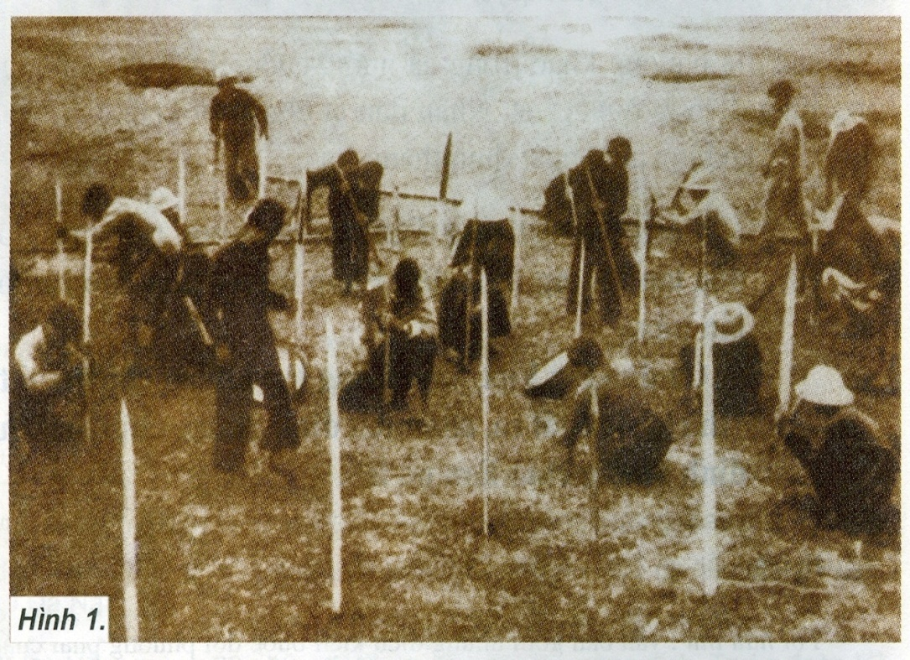
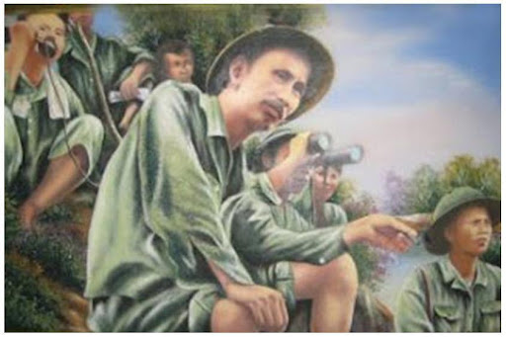
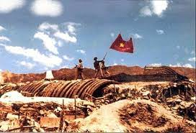
1
2
3
4
+ Các hình ảnh dưới đây và cho biết hình ảnh đó được chụp vào thời gian nào?
Ở đâu? Những hình ảnh này gợi cho em nhớ đến những sự kiện, nhân vật lịch sử nào?

Slide 12
Hưởng ứng lời kêu gọi toàn quốc kháng chiến của Chủ tịch Hồ Chí Minh, nhân dân Hà Nội dựng chiến luỹ trên đường phố để ngăn cản quân Pháp cuối năm 1946

Slide 13
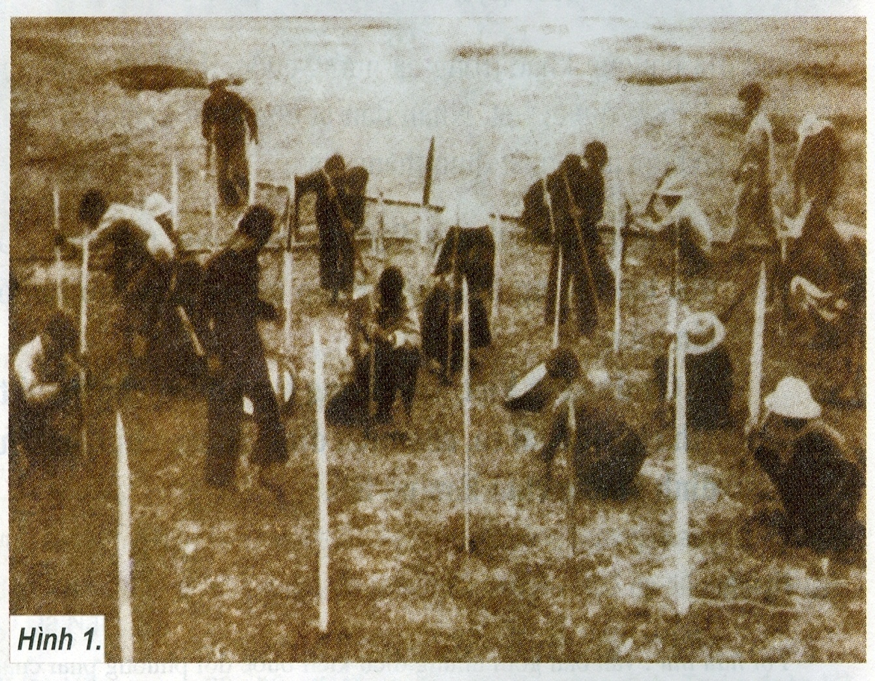
Nhân dân Phú Thọ cắm chông chống quân Pháp nhảy dù trong chiến dịch Việt Bắc thu – đông 1947.

Slide 14
Bác Hồ quan sát mặt trận Biên giới trong chiến dịch Biên giới thu- đông -1950

Slide 15
Cờ chiến thắng tung bay trên nóc hầm tướng Đờ Ca –xtơ-ri trong chiến dịch Điện Biên Phủ 1954

Slide 16
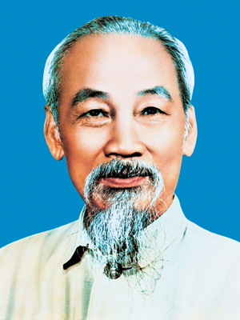
+ Em có suy nghĩ gì về tinh thần chiến đấu của quân và dân ta trong chín năm kháng chiến bảo vệ độc lập dân tộc?

Slide 17
Con hãy truy cập link sau để tìm hiểu một số thông tin về các tác phẩm âm nhạc của VN giai đoạn này: https://nhandan.vn/dong-chay/mot-di-san-am-nhac-do-so-280925/

Slide 18
Hệ thống lại các kiến thức vừa học Bài sau: Nước nhà bị chia cắt
Lịch sử
Về nhà

Slide 19
ÔN TẬP: CHÍN NĂM KHÁNG CHIẾN
BẢO VỆ ĐỘC LẬP DÂN TỘC (1945-1954)
*
SỬ
TA
DÂN
TA
PHẢI
BIẾT
ỦY BAN NHÂN DÂN HUYỆN BÌNH CHÁNH
TRƯỜNG TIỂU HỌC TRẦN QUỐC TOẢN
LỊCH SỬ 5
CHO
TƯỜNG
GỐC
TÍCH
NƯỚC
NHÀ
VIỆT
NAM

Slide 20
LỊCH SỬ 5
DÂN
TA
CHO
TƯỜNG
GỐC
PHẢI
BIẾT
ÔN TẬP: CHÍN NĂM KHÁNG CHIẾN
BẢO VỆ ĐỘC LẬP DÂN TỘC (1945-1954)
TÍCH
NƯỚC
NHÀ
SỬ
TA
VIỆT
NAM
*

